Slide 1
На прошлых уроках мы с вами начали изучение большого раздела, большой темы: «Разнообразие животных».
Объясните, что обозначает слово «Фауна»?
Верно, фауна очень разнообразна. В настоящее время на Земле существует около 2 млн. видов животных. Распространены они по всей Земле.

Slide 2
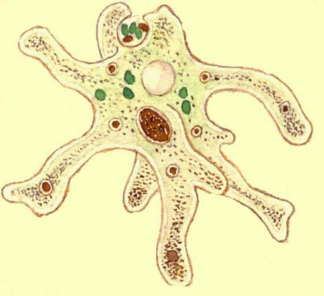
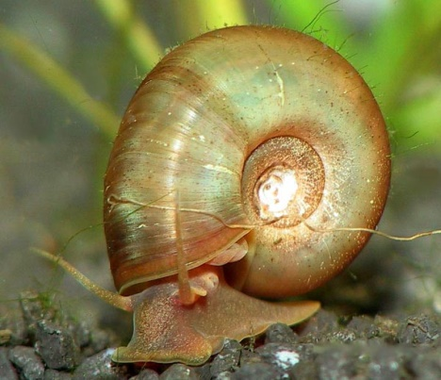
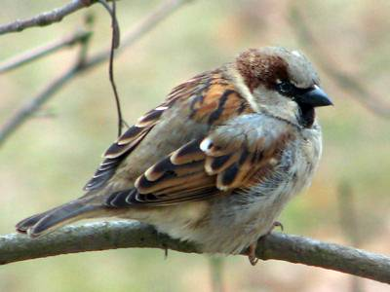
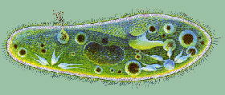
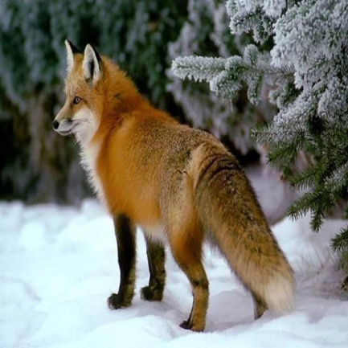
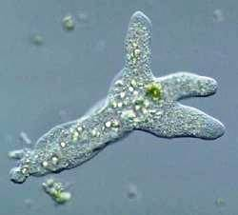
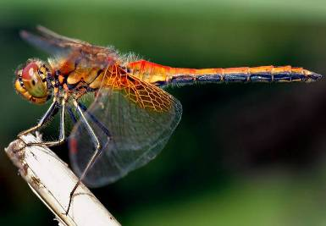
Разделите животных на 2 группы.

Slide 3
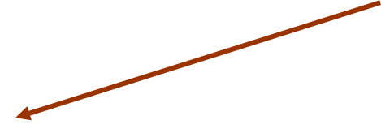
животные
одноклеточные
многоклеточные
беспозвоночные
позвоночные
черви
моллюски
рыбы
ракообразные
земноводные
насекомые
пауки

Slide 4
Позвоночные животные :
пресмыкающиеся.

Slide 5
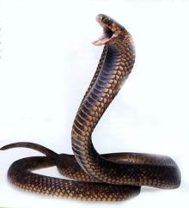
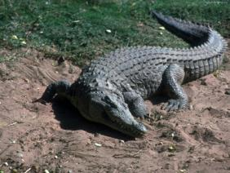
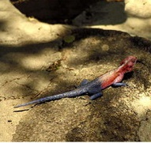
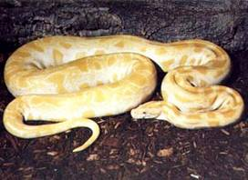
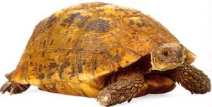
Пресмыкающиеся
Животные, тело которых покрыто сухими чешуйками, а у некоторых еще и панцирем. Всю жизнь эти животные ползают – «пресмыкаются»

Slide 6
ПРЕСМЫКАЮЩИЕСЯ
Клювоголовые
(1 вид)
Черепахи
(230 видов)
Чешуйчатые
(65 тыс. видов)
Крокодилы
(22 вида)

Slide 7
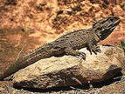
Гаттерия – единственный представитель отряда клювоголовые. Это самая древняя рептилия на нашей планете. Она сохранилась на нескольких небольших островах у побережья Новой Зеландии. Сейчас эти острова являются заповедными.

Slide 8
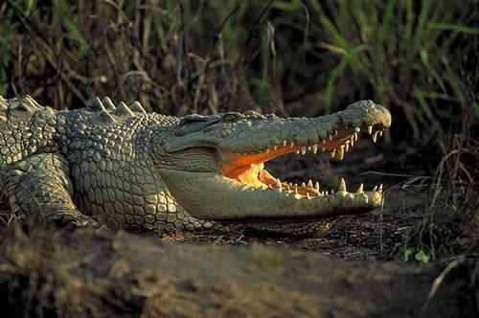
«Крокодил» – слово греческого происхождения, означающее «каменный червь».
Крокодилы являются последними потомками
той ветви, к которой принадлежали динозавры.

Slide 9
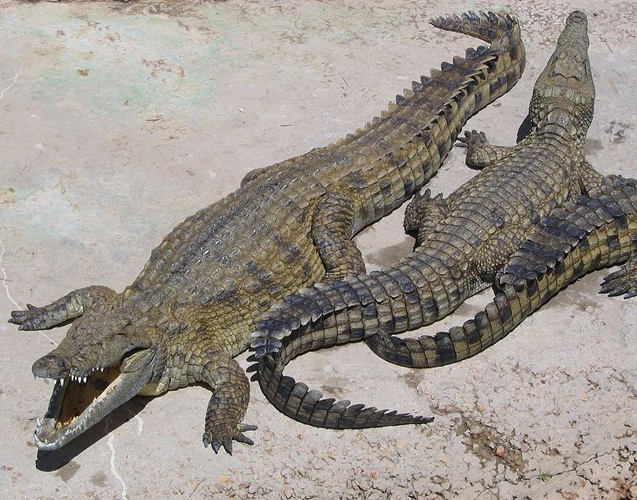
Наиболее известный среди крокодилов нильский. Большую часть дня он греется на солнце, а если становится слишком жарко, он поднимает вверх верхнюю челюсть, широко разевая пасть. В это время некоторые птицы – кулики,
цапли – заходят в раскрытую пасть, чтобы поклевать
остатки пищи, при этом хищник никогда не пытается
схватить кормящуюся птицу.

Slide 10
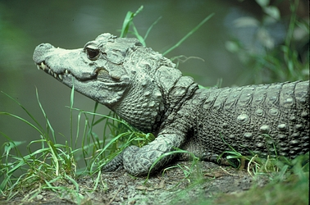
КАРЛИКОВЫЙ КРОКОДИЛ

Slide 11
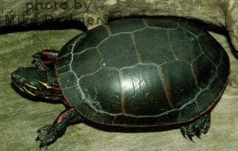
Черепахи – самые древние из современных рептилий. Они произошли от котилозавров почти 300 млн. лет назад. Черепахи бывают сухопутные, морские и пресноводные.

Slide 12
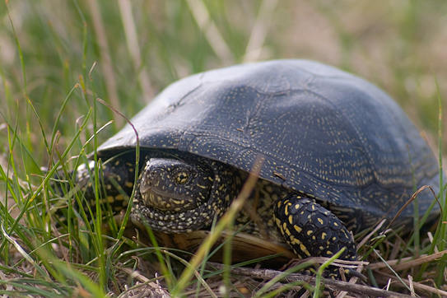
СУХОПУТНАЯ ЧЕРЕПАХА

Slide 13
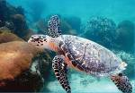
МОРСКАЯ ЧЕРЕПАХА

Slide 14
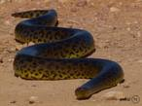
К отряду чешуйчатые относятся ящерицы и змеи. Основное отличие змей от других рептилий – отсутствие ног.
Самая крупная змея – анаконда.
Её вес достигает 250 кг.

Slide 15
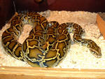
Самая длинная змея - ПИТОН. Его длина достигает 10 м.

Slide 16
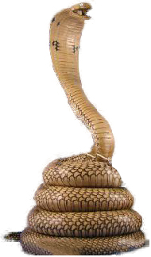
Самая смертоносная змея – королевская кобра.
Её яд смертелен.

Slide 17
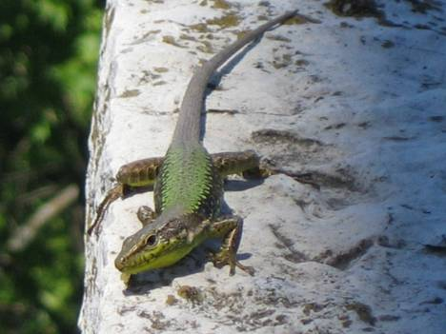
Все тело ящерицы покрыто сухой кожей с роговыми чешуйками. На кончиках пальцев когти. Когтями ящерица цепляется при лазании. Периодически ящерицы линяют.

Slide 18
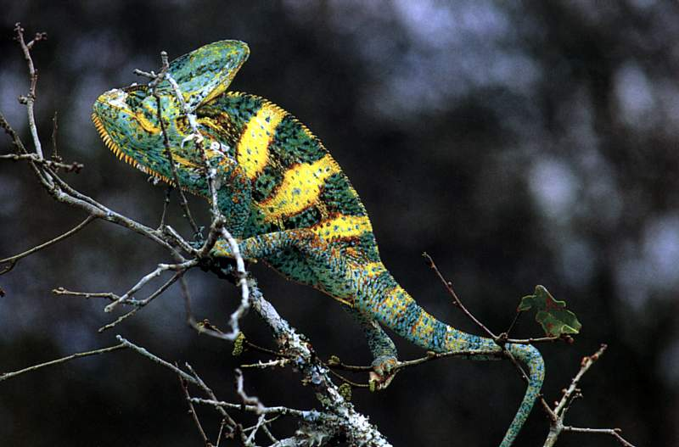
ХАМЕЛЕОН

